Slide 1

Apa itu internet of things
MANFAAT DAN DAMPAK IOT

Slide 2
Internet of things adalah suatu konsep atau program dimana sebuah objek memiliki kemampuan untuk mentransmisikan atau mengirimkan data melalui jaringan tanpa menggunakan bantuan perangkat komputer dan manusia.

Slide 3
Unsur – unsur IoT

Slide 4
1. Artificial Intelligence
Artificial Intelligence (AI) atau dalam bahasa Indonesia berarti kecerdasan buatan merupakan merupakan sebuah penemuan yang dapat memberikan kemampuan bagi setiap teknologi atau mesin untuk berpikir (menjadi “smart”). Jadi, AI disini dilakukan dengan mengumpulkan berbagai data, pemasangan jaringan, dan pengembangan algoritma dari kecerdasan buatan.
Sehingga, dari yang awalnya sebuah mesin hanya dapat melaksanakan perintah dari pengguna secara langsung, sekarang dapat melakukan berbagai aktivitas sendiri tanpa menunggu instruksi dari pengguna.

Slide 5
2. Konektivitas
Konektivitas atau biasa disebut dengan hubungan koneksi antar jaringan. Di dalam sebuah sistem IoT yang terdiri dari perangkat kecil, setiap sistem akan saling terhubung dengan jaringan. Sehingga dapat menciptakan kinerja yang lebih efektif dan efisien.
3. Perangkat ukuran kecil
Di dalam perkembangan teknologi masa kini, semakin kecil sebuah perangkat maka akan menghasilkan biaya yang lebih sedikit, namun efektifitas dan skalabilitas menjadi tinggi. Sehingga di masa yang akan datang, manusia dapat lebih mudah menggunakan perangkat teknologi berbasis IoT dengan nyaman, tepat, dan efisien.

Slide 6
4. Sensor
Sensor merupakan unsur yang menjadi pembeda dari IoT dengan mesin canggih yang lain. Dengan adanya sensor, mampu untuk mendefinisikan sebuah instrumen, yang mana dapat mengubah IoT dari jaringan standar yang cenderung pasif menjadi sistem aktif yang terintegrasi dengan dunia nyata.
5. Keterlibatan aktif
Banyak mesin modern yang masih menggunakan keterlibatan (engagement) secara pasif. Namun, yang menjadi pembeda dari mesin yang lain, IoT telah menerapkan metode paradigma aktif dalam berbagai konten, produk, serta layanan yang tersedia.

Slide 7
Cara kerja internet of things

Slide 8
Cara kerja internet of things adalah memanfaatkan sebuah argumentasi dari algoritma bahasa pemrograman yang telah tersusun. Dimana, setiap argumen yang terbentuk akan menghasilkan sebuah interaksi yang akan membantu perangkat keras atau mesin dalam melakukan fungsi atau kerja.
Sehingga, mesin tersebut tidak memerlukan bantuan dari manusia lagi dan dapat dikendalikan secara otomatis.
Faktor terpenting dari jalannya program tersebut terletak pada jaringan internet yang menjadi penghubung antar sistem dan perangkat keras.
Tugas utama dari manusia adalah menjadi pengawas untuk memonitoring setiap tindakan dan perilaku dari mesin saat bekerja.

Slide 9
Kendala terbesar dari pengembangan Internet of things adalah
sisi sumber daya yang cukup mahal,
penyusunan jaringan yang sangat kompleks.
Biaya pengembangan juga masih terlampau mahal dan
tidak semua kota atau negara telah menggunakan IoT sebagai kebutuhan primer mereka.

Slide 10
Contoh internet of things

Slide 11
1. Bidang kesehatan
Internet of things membuat sebuah terobosan baru dalam pengembangan mesin dan alat medis untuk mendukung kinerja dari tenaga medis agar lebih efektif, tepat, dan mengurangi resiko kesalahan.
Salah satu contoh dari keberadaan IoT dalam dunia kesehatan adalah
membantu dalam proses pendataan detak jantung,
mengukur kadar gula tubuh,
mengecek suhu tubuh dan lain sebagainya.
.

Slide 12
2. Bidang energi
Internet of things mampu untuk mengurangi beberapa resiko dibidang energy terkait dengan pencemaran lingkungan.
penerapan sensor cahaya mampu untuk mengurangi penggunaan energi listrik dengan sensor tersebut, mampu menangkap partikel cahaya, sehingga saat cahaya tersebut banyak maka lampu akan mati. Namun, saat tidak ada pasokan cahaya, maka lampu akan otomatis menyala.
menerapkan fungsi penjadwalan yang dilakukan pada mesin oven, mesin pemanas yang telah terintegrasi dengan jaringan internet.
Dan contoh konkret yang sering kita jumpai adalah pada smart TV yang telah menerapkan IoT untuk metode pencarian channel disesuaikan dengan pilihan pengguna (user).

Slide 13
3. Transportasi
Internet of things telah mencapai bidang transportasi umum ada penemuan terbaru, dimana anda dapat menjalankan mobil tanpa mengemudi sendiri.
Mobil tersebut dapat berjalan sendiri sesuai dengan prosedur dan terprogram dengan baik. Jadi, anda dapat merasakan sensasi seperti pada sistem autopilot di pesawat. Tahap pengembangan kendaraan tersebut masih diujicobakan di beberapa negara maju.
sistem lalu lintas juga termasuk dalam cakupan internet of things. Dengan IoT, mampu untuk mengontrol berbagai sistem lalu lintas saat kondisi macet maupun sepi. Sehingga, mampu mengurangi resiko angka kecelakaan dan pelanggaran lalu lintas yang terjadi.

Slide 14
4. Lingkungan umum
internet of things yang terakhir yaitu dalam bidang lingkungan umum. Dimana segala aktivitas manusia, tumbuhan, maupun hewan dapat dipantau dan diawasi dengan menggunakan teknologi IoT. Misalnya saja, untuk melakukan penelitian kualitas air harus dibutuhkan sumber informasi yang akurat dan terpercaya.
Dengan bantuan internet of things, mampu untuk mencari sumber data secara valid dan cepat. Tidak hanya itu, cakupan wilayah geografis yang disajikan juga cukup luas dan dapat menjangkau lebih banyak daerah.

Slide 15
Dampak internet of things

Slide 16
Dampak Positip IoT
efisiensi menghemat tenaga, itulah salah satu dampak positifnya.
Dengan Internet of things maka Layanan lebih cepat, pelayan lebih sedikit, dan modal usaha lebih ringan.
bisa memantau sesuatu dari jarak jauh cukup melalui HP atau melalui computer yang terhubung dengan internet.
Praktis, Misalnya, sensor dan kamera bisa dipakai di supermarket mengawasi pelanggan datang terhubung dengan pihak kepolisian, jadi pihak kepolisian mengetahui kalau ada tindak kejahatan seperti perampokan

Slide 17
Dampak Negatif IoT
Karena salah satu dampak IoT adalah efisiensi, maka tenaga kerja tidak terampil adalah pihak pertama yang akan kehilangan pekerjaan. Otomatisasi di pabrik yang dulunya banyak tenaga kerja di bagian produksi jadi menambah jumlah PHK, industri yang dulu manual sekarang beralih menjadi otomatis dan bisa dimonitoring.
Besarnya pengangguran bisa menimbulkan masalah kesejahteraan dan keamanan, kalau tidak ditangani dengan baik atau dialihkan ke pekerjaan lain.
karena andalan IoT adalah data, maka data menjadi sangat bernilai. Data bisa digunakan untuk mengungkap berbagai informasi yang selama ini tersembunyi.

Slide 18
Manfaat internet of things

Slide 19
1. Memudahkan proses konektivitas
Manfaat IoT yang pertama adalah memudahkan dalam proses konektivitas antar perangkat atau mesin. Semakin koneksi antar jaringan baik, maka sistem perangkat dapat berjalan dengan lebih cepat dan fleksibel.
Anda mungkin masih banyak yang menggunakan alat konvensional, namun apabila anda mencoba untuk mengoperasikan sebuah sistem secara terpusat hanya melalui perangkat mobile, maka jawabannya yang pasti adalah dengan menggunakan teknologi cerdas.

Slide 20
2. Ketercapaian efisiensi
Manfaat internet of things yang kedua adalah tercapainya efisiensi kerja. Semakin banyak konektivitas jaringan yang terbentuk, semakin kecil pula jumlah penurunan waktu untuk melakukan tugas. Sehingga, aktivitas dan kinerja manusia menjadi lebih terbantu dengan adanya IoT.

Slide 21
3. Meningkatkan efektivitas monitoring kegiatan
Dengan menggunakan internet of things, efektivitas untuk mengontrol dan monitoring sebuah pekerjaan menjadi lebih mudah. Selain itu, teknologi cerdas juga mampu untuk memberikan rekomendasi atau alternatif pekerjaan yang lebih mudah bagi pengguna.

Slide 22
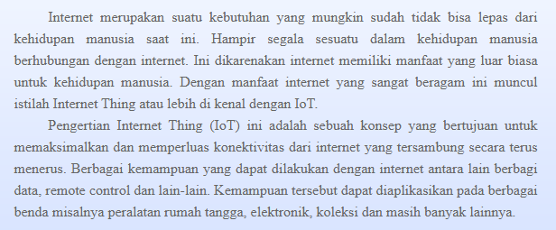
Dampak Internet of Thing (IoT) Bagi Kehidupan

Slide 23
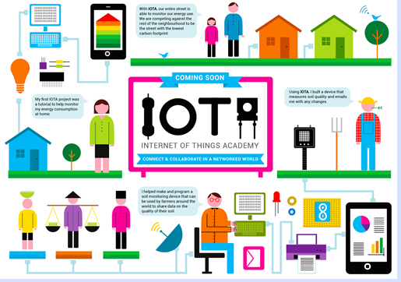

Slide 24
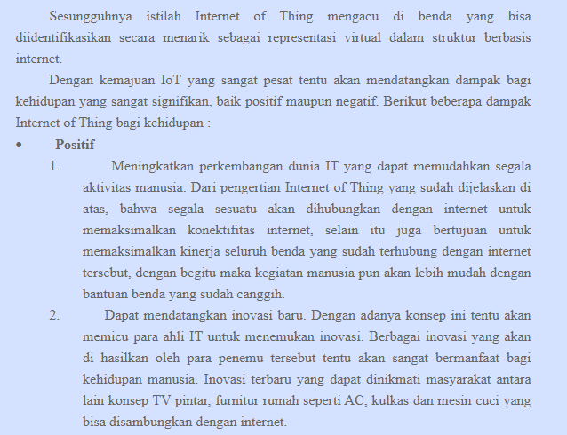

Slide 25
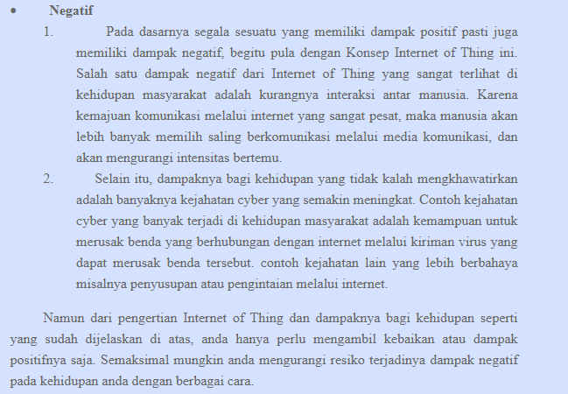

Slide 26
sumber
https://nusaputra.ac.id/mengenal-iot-dan-dampaknya-terhadap-kehidupan-manusia/
https://www.sekawanmedia.co.id/pengertian-internet-of-things/
Terima Kasih

